Slide 1

Основи
програмування
Лектор
Ковалюк Тетяна Володимирівна,
к.т.н. доцент
tkovalyuk@ukr.net

Slide 2
Лекція 9
Обробка вкладених списків
(матриці)

Slide 3
Зміст

Slide 4
Поняття матриць
Матрицею в математиці називають об'єкт, що записується у вигляді прямокутної таблиці, елементами якої є числа (можуть бути як цілі, дійсні, так і комплексні). Приклад матриці :
У загальному вигляді матриця записується так:
Подана вище матриця складається з i-рядків і j-стовпців. Кожен її елемент має відповідне позиційне позначення, яке визначається номером рядка і номером стовпця, на перетині яких він розташований:
a_{ij}- знаходиться на i-ому рядку і j-му стовпці.

Slide 5
Поняття матриць
Матриця, кількість рядків якої дорівнює кількості стовпців, називається квадратною.
Елементи матриці, індекси рядка і стовпця яких співпадають, складають головну діагональ матриці, тобто для елементів головної діагоналі вірно i==j, де i,j – індекси рядків та стовпців. Позначити діагональний елемент можна як а_{ii} або a_{jj}
Для побічної діагоналі співвідношення між індексами рядків і стовпців таке: для рядка і номер стовпця дорівнює n-i-1

Slide 6
Поняття матриць в Python
У мові програмування Python таблицю можна представити у вигляді списку рядків, кожен елемент якого є в свою чергу списком.
Таким чином, виходить структура з вкладених списків, кількість яких визначає кількість рядків матриці, а кількість елементів всередині кожного вкладеного списку вказує на кількість стовпців у вихідній матриці.
>>> matrix=[[1,2,3],
[4,5,6]]
>>> matrix
[[1, 2, 3], [4, 5, 6]]
Якщо уявити, що вкладений список виписується по рядках, то при зверненні до конкретного елементу спочатку вказується індекс рядка, а потім індекс стовпця.

Slide 7
Обробка матриць в Python
Для обробки і виведення вкладеного списку, як правило, використовують два вкладених циклу.
Перший цикл перебирає номер рядка, другий цикл біжить за елементами всередині рядка.

Slide 8
Створення матриць в Python
Нульова матриця:
A
N = 3
M = 2
row = [0]*M
A = [row]*N
0
1
2
row
0 | 0
1
A[0][0] = 1
а правильно так:
A
0 | 0
A = []
for i in range(N):
A.append ( [0]*M )
1
0
1
2
0 | 0
0 | 0
Спосіб 1. Створити порожній список, потім n раз додати в нього новий елемент, який є списком-рядком
A[0][0] = 1

Slide 9
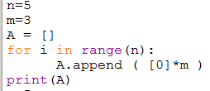
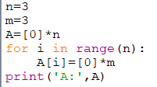
Створення матриць в Python
Спосіб 1. Створити порожній список, потім n раз додати в нього новий елемент, який є списком-рядком
Результат:
[[0, 0, 0], [0, 0, 0], [0, 0, 0], [0, 0, 0], [0, 0, 0]]
Спосіб 2.
Спочатку створити список з n елементів, наприклад, з n нулів.
Потім зробити кожний елемент списку посиланням на інший одновимірний список з m елементів:
Результат:

Slide 10
Створення матриць в Python
Спосіб 3. m разів повторити значення 0 для кожного із n рядів
Результат:
[[0, 0, 0], [0, 0, 0], [0, 0, 0], [0, 0, 0], [0, 0, 0]]

Slide 11
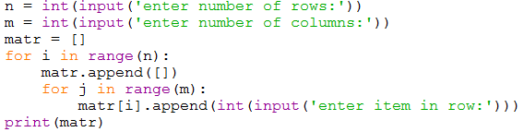
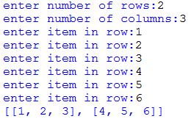
Введення матриць в Python
Спосіб 1.
Ввести кількість рядків n та кількість стовпчиків m.
Створити пустий рядок матриці.
Додати в пустий рядок значення m елементів.
Повторити дії п.п 2-3 для наступних n-1 рядків
Результат:

Slide 12
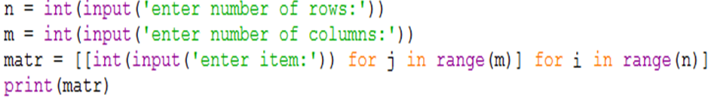
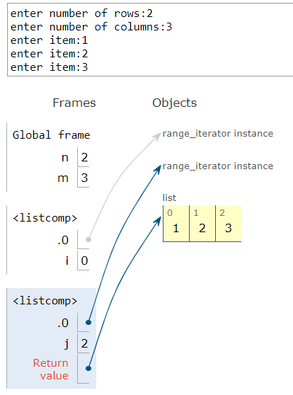
Введення матриць в Python
Спосіб 2.
Цикл по стовпцях
Цикл по рядках
Ввести кількість рядків n та кількість стовпців m.
Вибрати перший рядок матриці (з індексом і = 0).
Вибрати перший стовпчик матриці (з індексом j = 0).
Ввести значення елемента
Повторити дії п.п 2-4 для наступних n-1 рядків
http://pythontutor.com/visualize.html#mode=edit

Slide 13
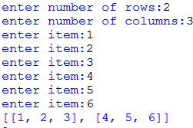
Введення матриць в Python
Спосіб 2.
Цикл по стовпцях
Цикл по рядках
Результат:
Рядок 1
Рядок 2

Slide 14

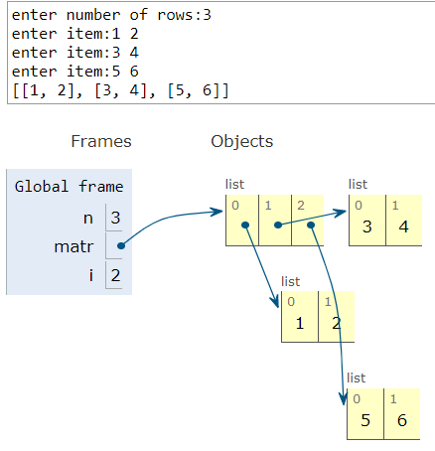
Введення матриць в Python
Спосіб 3.
Вести кількість рядків матриці
Задати пусту матрицю
Ввести елементи першого рядка матриці через пробіли, натиснути ENTER
Повторити дії п.п 2-3 для наступних n-1 рядків
http://pythontutor.com/visualize.html#mode=edit

Slide 15
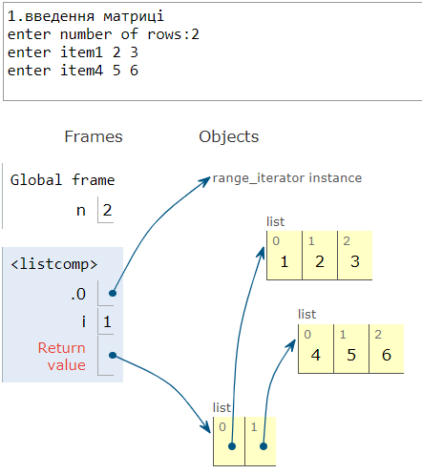

Введення матриць в Python
Спосіб 4.
Результат:
http://pythontutor.com/visualize.html#mode=edit

Slide 16
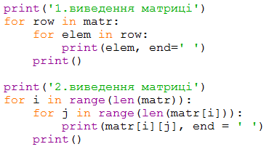
Виведення матриць на екран в Python

Slide 17
Діагоналі матриці
Головна діагональ:
for i in range(n):
# працюємо з A[i][i]
Побічна діагональ:
for i in range(n):
# працюємо з A[i][n-1-i]
Головна діагональ і під нею:
for i in range(n):
for j in range( i+1 ):
# работаем с A[i][j]
for i in range(n):
for j in range( i+1 ):
# працюємо з A[i][j]

Slide 18
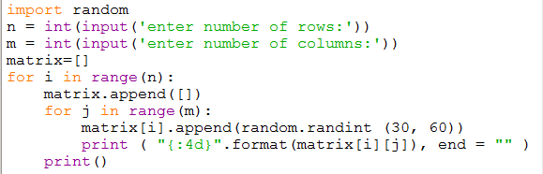
Обробка матриць в Python
Ініціалізація елементів матриці випадковими числами

Slide 19

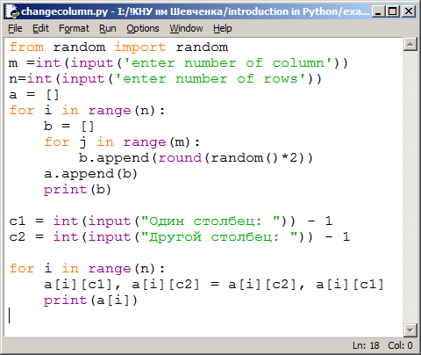
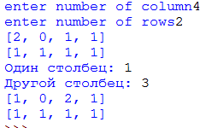
Обробка матриць в Python
Задача.
В числовий матриці поміняти місцями два стовпці, індекси яких вводяться з клавіатури

Slide 20
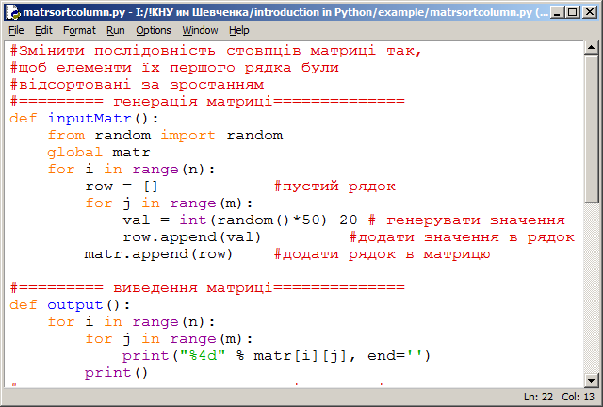
Обробка матриць в Python

Slide 21
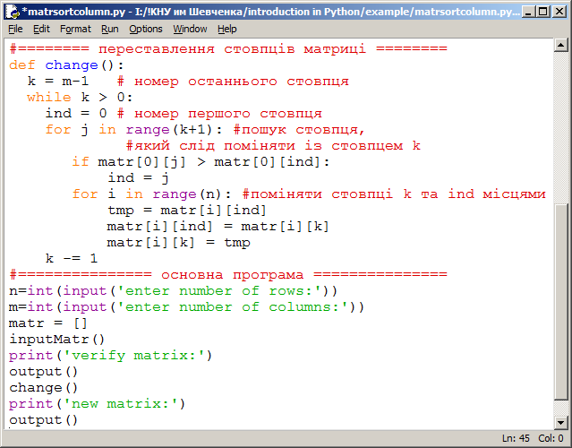
Обробка матриць в Python

Slide 22
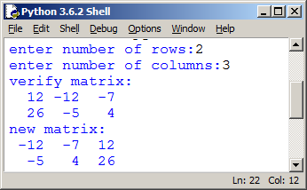
Обробка матриць в Python
Результат роботи програми matrsortcolumn.py

Slide 23
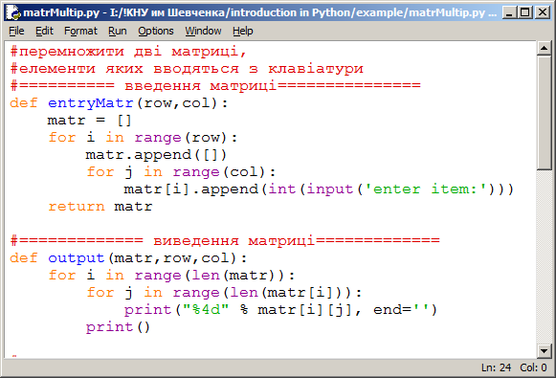
Множення матриць в Python

Slide 24
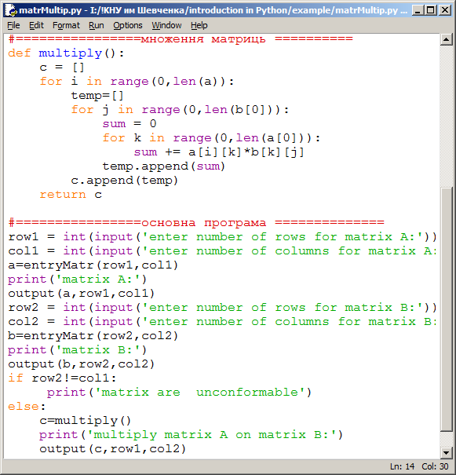
Обробка матриць в Python

Slide 25
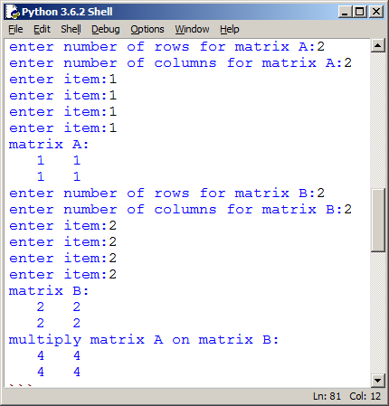
Множення матриць в Python
Результат роботи програми
matrmultip.py

Slide 26

Завдання для самостійної роботи
Знайти середнє арифметичне невід'ємних елементів матриці.
Замінити в матриці на 1 кожен додатний елемент, на 0 - кожний від’ємний.
Знайти добуток елементів, розташованих вище побічної діагоналі квадратної матриці.
4*. Магічним квадратом порядку п називається квадратна матриця розміру n х n, складена з чисел 1, 2, ..., n² так, що суми по кожному стовпцю , кожному рядку і кожній з двох великих діагоналей рівні між собою. Побудувати такий квадрат.
:

Slide 27

Якщо ви хочете, щоб код було легко і швидко писати - робіть його зручним для читання. Robert C. Martin

